Slide 1
ブラウザテスト 自動化手法の紹介
Selenium WebDriver の活用
Notes:
今年度のエンジ五勉強会の初回ということで。
本日は、ブラウザテストの自動化ツールである、Selenium WebDriverについて紹介させていただきます。
前職では、Web系の業務システムを担当しておりまして、このブラウザテストの自動化ということを何度か検討しておりました。
みなさま興味あるかわかりませんが、GOTもWEBサーバ機能を実装したということで、今後何かの役にたつこともあるかと思いましたので、選ばせていただきました。
ちなみにSeleniumを実際活用されている実績はありますか？
前職では業務システムの開発を行っていたのですが、PHPや、レガシーASP、ASP.NETなどのブラウザベースのシステムを
多く担当していました。
そこで、社内の改善活動の一環で、一部の試験について導入を進めていたのがブラウザテストの自動化でした。
単に試験効率の向上だけでなく、設計能力の向上も狙った活動。
やはりどうしてもコスト的な課題があり本格的な導入に持ち込

Slide 2
Seleniumとは
Seleniumとは、Webブラウザを使ったアプリケーションのテストを自動化するオープンソースソフトウエア（OSS）。
『Selenium RC』（Selenium 1）は2004年にリリース。
2011年には、Google社が開発していた『WebDriver』との統合が図られ、『Selenium WebDriver』（Selenium 2）としてリリース。
Notes:
まずは、Seleniumとはなんぞやということで。
Seleniumとは、Webブラウザを使ったアプリケーションのテストを自動化するオープンソースのソフトウェアです。
2004年にリリースされ、2011年には、Google（グーグル）社が開発していた『WebDriver』との統合が図られ、『Selenium WebDriver』（Selenium 2）としてリリースされています。

Slide 3
Seleniumの特徴
１．WEBブラウザの自動操作が可能
WEBブラウザを自動で操作してUIテストが可能。
２．マルチブラウザに対応している
Seleniumは、さまざまなブラウザでテストを実行可能。
（Internet Explorer 、Firefox 、Chrome 、Safari 、Operaに対応。）
３．複数言語にて実行コードを記述できる
さまざまな開発言語でSeleniumのテストコードを作成可能。
（Java 、C# 、Python 、Ruby に対応。残念ながらC++は未対応。）
Notes:
Seleniumの特徴として3点があげられます。
まず、1つめとして、
ブラウザー名
Internet Explorer
Firefox
Chrome
Safari
Opera
言語
Java
C#
Python
Ruby

Slide 4
Seleniumの変遷
SeleniumRC （Selenium1）
ローカルPC上の「Selenium Server」を介し、JavaScriptのブラウザ操作ロジックをWebページに埋め込み操作を行う。
ブラウザのセキュリティ制限によって多くの動作制約を受けてしまう。
Notes:
さきほどお話ししましたが、Seleniumは元々、2004年にSeleniumRCとしてリリースされています。
このSeleniumRCは、ローカルPC上で稼働させる「Selenium Server」を介して、JavaScriptのブラウザ操作ロジックをWebページに埋め込み操作を行う、という手法がとられていました。
しかし、ブラウザのセキュリティ制限によって多くの動作制約を受けてしまうという課題がありました。

Slide 5
Seleniumの変遷
Selenium WebDriver （Selenium2）
ブラウザの拡張機能やOSのネイティブ機能などを利用してブラウザを操作する。元々はWebDriverという名前で開発されており、Seleniumと統合されSelenium WebDriverとして2011年にリリース。
Notes:
そこで開発されたのがSelenium WebDriverです。
Selenium WebDriverでは、ブラウザの拡張機能やOSのネイティブ機能などを利用してブラウザを操作するという方式がとられました。
元々はWebDriverという名前で開発されており、Seleniumと統合されSelenium WebDriverとして2011年にリリース。

Slide 6
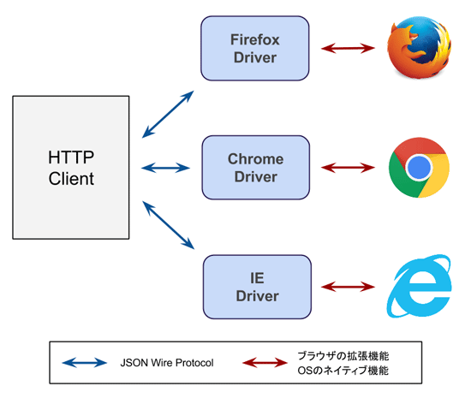
Selenium WebDriverのアーキテクチャ
ブラウザごとに用意されたWebドライバにJSON Wire Protocol APIを介してブラウザ操作をリクエスト。
JSON Wire Protocol
Seleniumが定義しているHTTPメソッドベースのAPI
（引用文献）https://app.codegrid.net/entry/selenium-1
Notes:
アーキテクチャとしてはこのような形になります。
Selenium WebDriverは各種ブラウザごとにドライバが用意されています。
それらのドライバはJSON Wire ProtocolというSeleniumが定義しているRESTful API*に対応しており、このAPIにしたがってリクエストすることでブラウザを操作することができます。
*注：RESTful API
RESTとはRepresentational State Transferの略で、リソースにURLで名前を付け、HTTPメソッド（GET、POST、PUT、DELETEなど）で操作するという考え方です。そのようなAPI全般を総称してRESTful APIと呼びます。

Slide 7
デモ環境について
・テストアプリ
サンプルアプリ ： コメント登録サイト
JavaScriptライブラリ ： jquery-2.1.1
・テストプロジェクト
Selenium ： C# Client 2.53.0
WebDriver ： ChromeDriver 2.21
UnitTestツール ： MSTest （VS2008）

